Slide 1
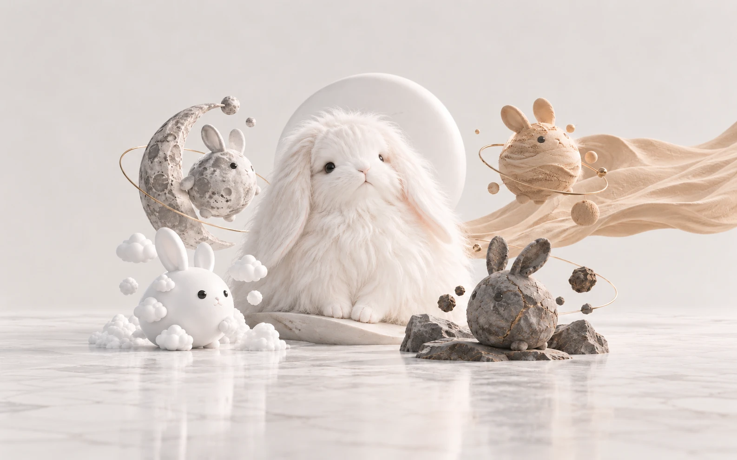

우주토끼
온 우주의 물질로
이루어진 토끼들

Slide 2
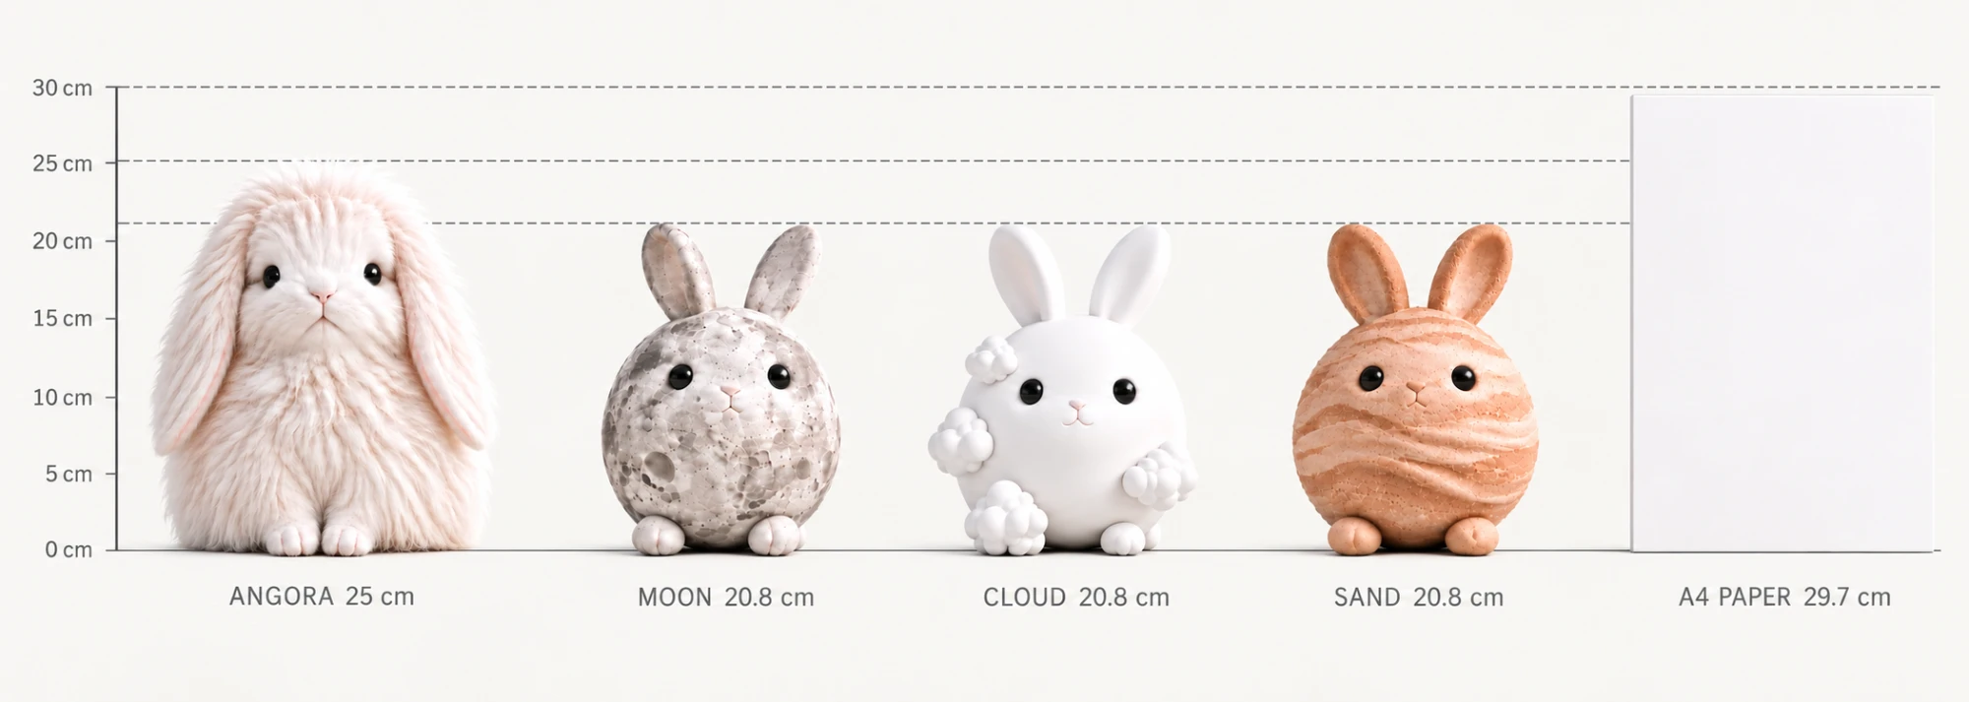
01 the beginning
우주의 모든 물질이 토끼가 된다면?
우주토끼는 달, 구름, 모래, 암석처럼
서로 다른 물질로 이루어진 토끼들의 세계입니다.
형태는 같지만, 촉감과 무게와 흔적은 저마다 다릅니다.
wuzu tokki
02

Slide 3
02 material & person
물질의 성질은 사람의 모습과 닮아 있습니다
어떤 물질은 쉽게 모양이 달라지고,
어떤 물질은 오래 흔적을 품습니다.
어떤 것은 흩어졌다 다시 모이고,
어떤 것은 단단한 채로 작은 균열을 지닙니다.
우주토끼는 그 성질로 우리의 서로 다른 모습을 바라봅니다.
당신은 어떤 토끼인가요?
wuzu tokki
03

Slide 4
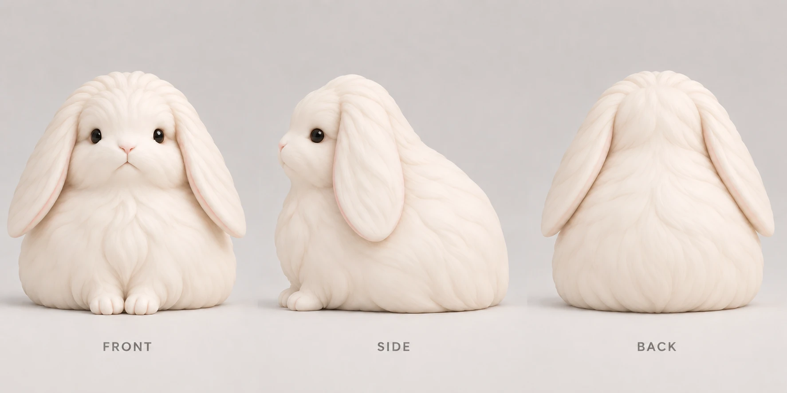
03 one form
다르지만, 같은 세계에서 태어난 형태
둥글지만 완전한 구형은 아닌 몸
바닥에 안정적으로 닿는 배와 발
짧고 단순한 앞발과 뒷발
언제나 있는 귀와 꼬리
캐릭터마다 통일된 얼굴 비례
물성에 따라 달라지는 표면과 실루엣
장식보다 재료의 특징을 우선
wuzu tokki
04

Slide 5
04 first materials
우주토끼를 이루는 첫 번째 물질들
앙고라토끼 angora
길게 자란 털이 몸의 윤곽을 덮습니다.
나는 사람들 사이를 잇는 자리에 서 있을까요?
달토끼 moon
회백색 표면에 크고 작은 분화구가 남아 있습니다.
나는 지나온 흔적을 오래 간직하는 편일까요?
구름토끼 cloud
희고 푸른 기가 도는 몸이 덩어리로 뭉쳐 있습니다.
나는 흩어졌다가도 다시 모이는 편일까요?
모래토끼 sand
가는 알갱이가 층층이 쌓여 결을 만듭니다.
나는 눌린 자리에서 새 모양이 되는 편일까요?
암석토끼 rock
단단히 굳은 표면 안쪽으로 가는 결이 지나갑니다.
나는 단단한 겉 안쪽에 어떤 결을 품고 있을까요?
wuzu tokki
05

Slide 6
05 comparison
같은 형태, 서로 다른 감각
앙고라토끼
달토끼
구름토끼
모래토끼
암석토끼
angora
moon
cloud
sand
rock
물질
긴 털
달 표면
구름
모래
암석
표면
결을 따라 흐르는 장모
크고 작은 분화구
매끄러운 무광
층층이 쌓인 결
각지고 단단한 면
형태
털이 감싼 둥근 몸
구체에 가까운 몸
뭉친 덩어리 실루엣
결이 감도는 둥근 몸
면으로 깎인 둥근 몸
색감
아이보리 · 연한 분홍
회백색
백색 · 청백색
웜베이지
짙은 회색 · 금빛 결
인상
폭신하고 따뜻함
서늘하고 고요함
부드럽고 가벼움
서걱이고 건조함
묵직하고 단단함
질문
나는 어디에 서 있을까요
흔적을 오래 간직할까요
흩어졌다 다시 모일까요
눌린 자리에서 달라질까요
안쪽에 어떤 결이 있을까요
차이는 색이 아니라 표면과 실루엣에서 먼저 드러납니다.
wuzu tokki
06

Slide 7
06 visual language
부드럽고 조용하지만, 모두 다른 존재들
아이보리 기가 남은 부드러운 색감
파스텔과 저채도 중심의 색 구성
광택보다 재료의 표면감을 우선
단순하고 안정적인 실루엣
절제한 하이라이트
귀여움과 오브제성의 균형
흔들림 없는 정돈된 마감
사실적이지 않아도 물성은 남는 표현

Slide 8
07 expanding materials
우주토끼는 계속 다른 물질을 발견합니다
캐릭터를 늘리는 게 아니라, 새로운 물질을 만날 때마다
세계가 한 겹씩 넓어집니다.
자개
푸딩
모찌
오로라
바다
아이스크림
커피
비눗방울
태양
크림
확정된 계획이 아니라, 앞으로 탐구할 수 있는 방향입니다.
wuzu tokki
08

Slide 9
08 experience
보고, 만지고, 모으고, 공간에서 만나는 토끼
오브제로
곁에 두는 것으로
공간에서
이미지로
수집형 아트토이
디자인 오브제
미니 피규어
대표 캐릭터 봉제 인형
키링과 백참
패키지와 질문 카드
팝업 전시
공간 연출
브랜드 협업
이미지와 짧은 콘텐츠
아트토이 · 오브제
패키지 · 질문 카드
팝업 · 공간
이미지 준비 중
이미지 준비 중
이미지 준비 중
wuzu tokki
09

Slide 10
Would you, Tokki?
서로 다른 물질로 이루어진 우주토끼들이
하나의 질문을 건넵니다.
나는 어떤 성질을 지녔는지,
어떤 흔적을 품고 있는지,
어떤 모습으로 변해가는지.
당신은 어떤 토끼인가요?

